Slide 1
Администрирование локальных сетей
Лабораторная работа 8 Скандарова П.Ю.

Slide 2
Информация

Slide 3
Докладчик
Скандарова Полина Юрьевна
Российский университет дружбы народов
1132221815@pfur.ru
https://pyskandarova.github.io/ru/

Slide 4
Вводная часть

Slide 5
Цель
Приобретение практических навыков по настройке динамического распределения IP-адресов посредством протокола DHCP (Dynamic Host Configuration Protocol) 5 в локальной сети.

Slide 6
Выполнение лабораторной работы

Slide 7
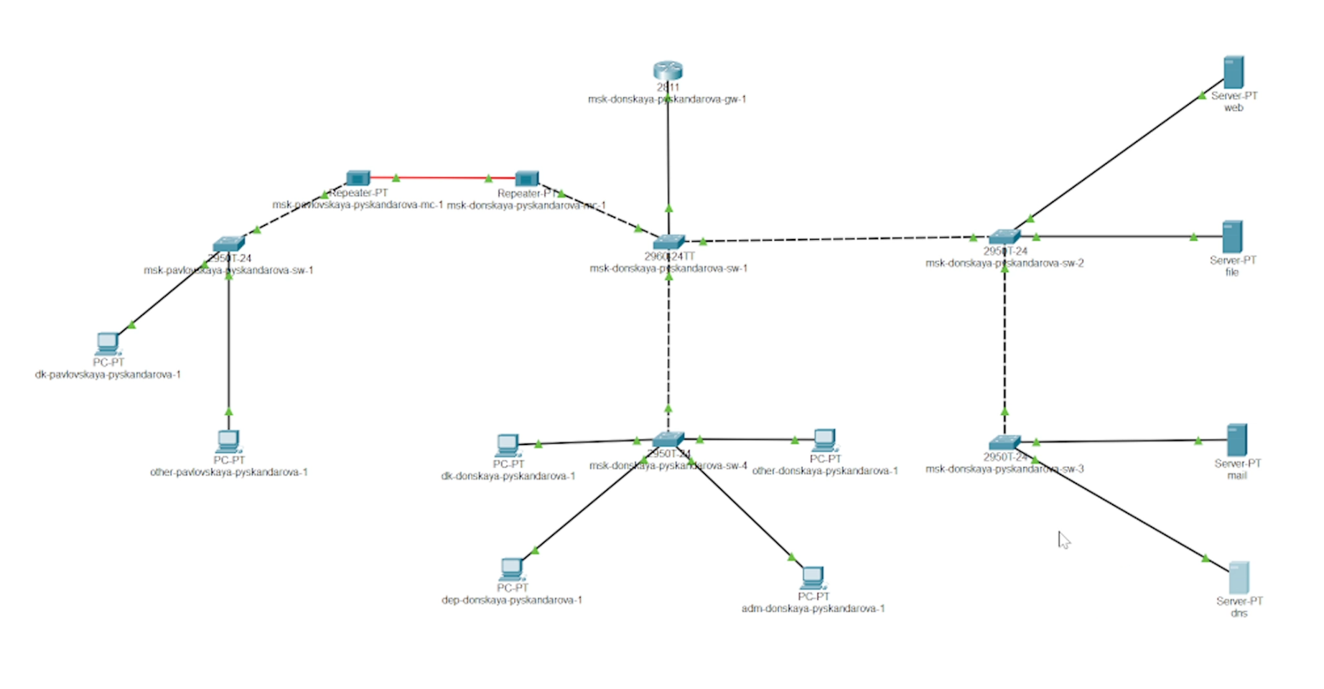
1
Логическая схема локальной сети с добавленным DNS-сервером

Slide 8
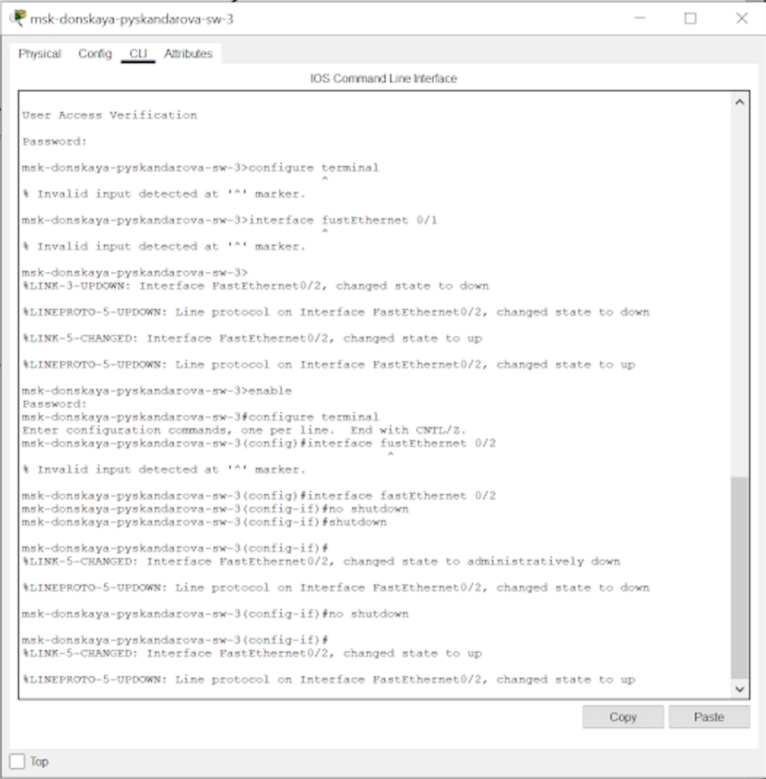
2
Активация порта

Slide 9
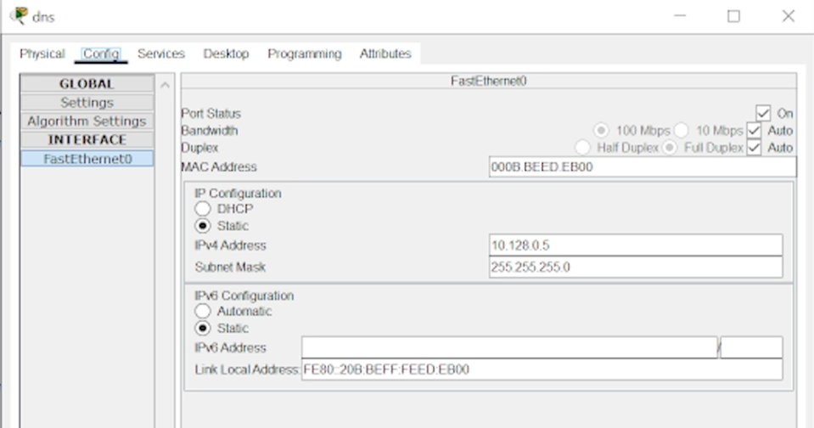
3
Настройка адресов

Slide 10
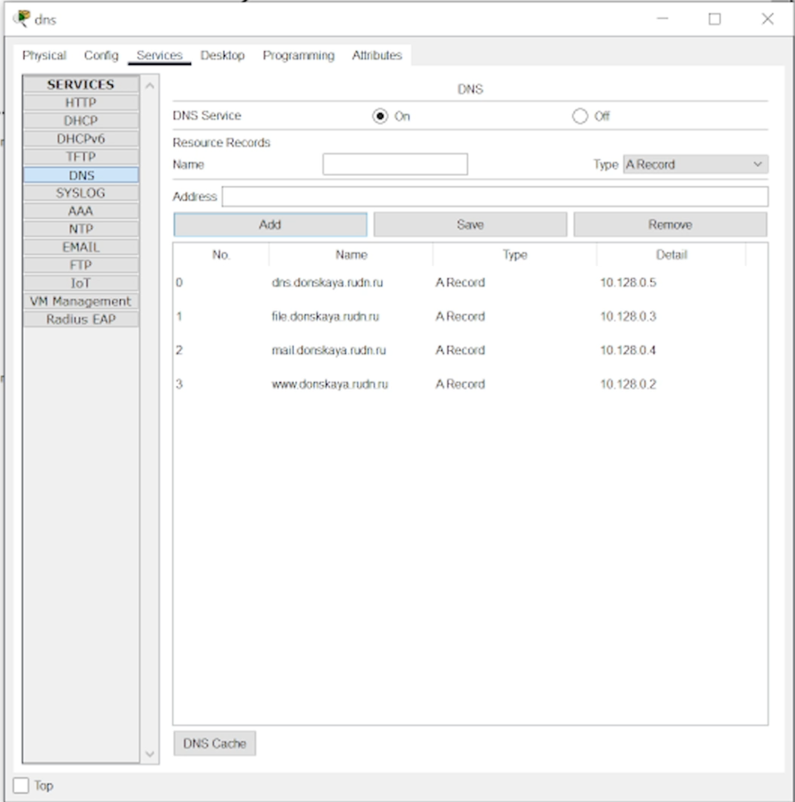
4
Окно настройки сервиса DNS

Slide 11
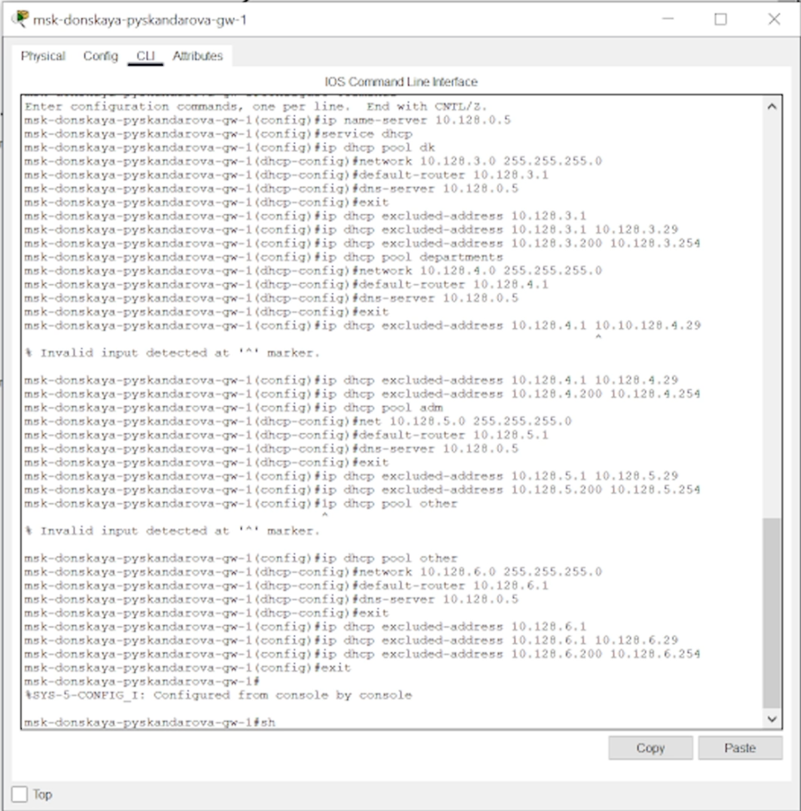
5
Настройка DHCP-сервиса на маршрутизатое

Slide 12
Вывод

Slide 13
Выводы
Приобретены практические навыки по настройке динамического распределения IP-адресов посредством протокола DHCP (Dynamic Host Configuration Protocol) 5 в локальной сети.

